Slide 1
Calidad de Sistemas de Software
SEIS SIGMA. Introducción a la calidad en la industria

Slide 2
Que es seis sigma (six sigma)
Seis Sigma, es una filosofía de trabajo y una estrategia de negocios, la cual se basa en el enfoque hacia el cliente, en un manejo eficiente de los datos y metodologías y diseños robustos.
Permite eliminar la variabilidad en los procesos y alcanzar un nivel de defectos menor o igual a 3,4 defectos por millón.
Adicionalmente, otros efectos obtenidos son: reducción de los tiempos de ciclo, reducción de los costos, alta satisfacción de los clientes y más importante aún, efectos dramáticos en el desempeño financiero de la organización

Slide 3
Antecedentes de Seis Sigma I
Esta filosofía se inicia en los años 80's como una estrategia de negocios y de mejoramiento de la calidad, introducida por Motorola, la cual ha sido ampliamente difundida y adoptada por otras empresas de clase mundial, tales como: G.E., Allied Signal, Sony, Polaroid, Dow Chemical, FeDex, Dupont, NASA, Lockheed, Bombardier, Toshiba, J&J, Ford, ABB, Black & Decker, etc.

Slide 4
Antecedentes de Seis Sigma II
Quizá la contribución más importante para el auge y desarrollo actual de Seis Sigma, haya sido el interés y esfuerzo dedicado para su implantación en toda G.E., desde sus divisiones financieras, hasta sus divisiones de equipos médicos y de manufactura.
La fuerza impulsora que apuntaló y apoyó esta iniciativa: Jack Welch, CEO de G.E.
"Miren, Solamente tengo tres cosas que hacer: tengo que seleccionar a las personas correctas, asignar la cantidad adecuada de dólares y transmitir ideas de una división a otra a la velocidad de la luz. Así que realmente estoy en el negocio de promover y transmitir ideas".

Slide 5
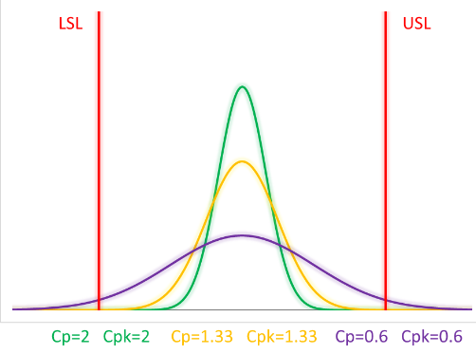
Capacidad del Proceso

Slide 6
Principios de Seis Sigma
Es una filosofía basada en un conjunto de herramientas para reducir perdidas que integra principios de Gestión, Estadística e Ingeniería para obtener mejoras en los procesos y productos de una empresa .
Este es un proceso que no se detiene hasta que se logra el objetivo de obtener un proceso con un Cpk=2, o se llega al punto en que mejores resultados no son económicamente viables ante la necesidad de cambio de tecnología.
A pesar de su origen en manufactura, Seis Sigma no se limita a la producción; el enfoque es al proceso.

Slide 7
Principios de Seis Sigma II
Este nivel de calidad se aproxima al ideal del cero-defectos y puede ser aplicado no solo a procesos industriales de manufactura, sino también en procesos transaccionales y comerciales de cualquier tipo, como por ejemplo: en servicios financieros, logísticos, mercantiles, tecnología, etc.

Slide 8
Principios de Seis Sigma III
Seis sigma es consistente con una estrategia de bajo costo y diferenciación por calidad. Por un lado se disminuyen los costos operativos eliminando retrabajos, errores, pagos de garantías, y bonificaciones por productos fuera de especificaciones.
Además es posible lograr un producto con mejores especificaciones y consistencia sobre estas.
El método básico esta basada en 5 pasos

Slide 9
Metodología DMAIC
Esta estrategia de mejora que utiliza la metodología Six Sigma se conoce como DMAIC (Definition-Measurement-Analysis-Improvement-Control)
Consiste en una mirada superadora de la metodología PDCA

Slide 10
1) Delimitación de procesos
Definición de procesos, sus limites y características funcionales, variables de respuesta e independientes y su inter-relación.

Slide 11
2)Caracterización Metrológica
Definición de sistema de medida necesario para evaluar las respuestas y cuantificar su variación.

Slide 12
3)Determinación de capacidades
Determinar la capacidad actual del proceso para alcanzar las especificaciones de los clientes y predecir su estabilidad, y capacidad en los niveles óptimos.

Slide 13
4)Optimización
Reducir las fuentes de variación a través de pensamiento estadístico y experimentos diseñados estadísticamente.

Slide 14
5)Control
Fijar un sistema completo de control preventivo para variables independientes y monitorear las variables de respuesta.

Slide 15
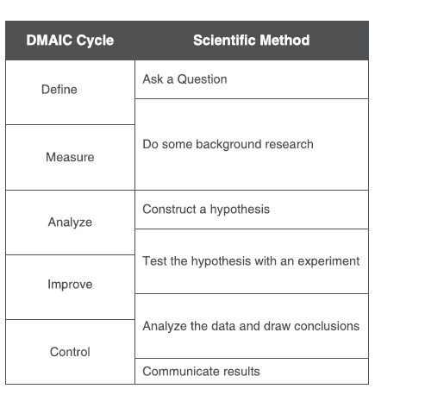
Resumiendo que significa DMAIC

Slide 16
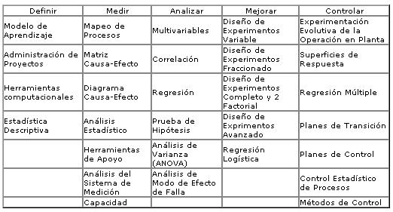
METODOLOGIA

Slide 17
ETAPAS Y ROLES EN LA
ESTRATEGIA SEIS SIGMA

Slide 18
Herramientas a utilizar
Dentro del arsenal de herramientas utilizadas para soportar Seis Sigma, se encuentran casi todas las conocidas en el mundo de la Calidad tradicional, TQM, etc. Se pueden mencionar entre otras:
  Procesos de Mejora Continua.
  Diseño/Rediseño de Procesos.
  Análisis de Varianza, ANOVA.
  Cuadro de Mando Integral, BSC.
  La Voz del Cliente, VOC.
  Pensamiento Creativo.
  Diseño de Experimentos, DoE.
  Gerencia de los Procesos.
  Control Estadístico de Procesos, SPC o CEP

Slide 19
DIFERENCIAS ENTRE CALIDAD TRADICIONAL VS. SEIS SIGMA
CALIDAD TRADICIONAL | SEIS SIGMA
Está centralizada. Su estructura es rígida y de enfoque reactivo. | Está descentralizada en una estructura constituida para la detección y solución de los problemas. Su enfoque es proactivo.
Generalmente no hay una aplicación estructurada de las herramientas de mejora. | Se hace uso estructurado de las herramientas de mejora y de las técnicas estadísticas para la solución de los problemas.
No se tiene soporte en la aplicación de las herramientas de mejora. Generalmente su uso es localizado y aislado. | Se provee toda una estructura de apoyo y capacitación al personal, para el empleo de las herramientas de mejora.
La toma de decisiones se efectúa sobre la base de presentimientos y datos vagos. | La toma de decisiones se basa en datos precisos y objetivos: "Sólo en Dios creo, los demás traigan datos".
Se aplican remedios provisionales o parches. Sólo se corrige en vez de prevenir. | Se vá a la causa raíz para implementar soluciones sólidas y efectivas y así prevenir la recurrencia de los problemas.
No se establecen planes estructurados de formación y capacitación para la aplicación de las técnicas estadísticas requeridas. | Se establecen planes de entrenamiento estructurados para la aplicación de las técnicas estadísticas requeridas.
Se enfoca solamente en la inspección para la detección de los defectos (variables clave de salida del proceso). Post-Mortem. | Se enfoca hacia el control de las variables clave de entrada al proceso, las cuales generan la salida o producto deseado del proceso.

Slide 20
Bibliografia

Slide 21
Calidad en software industrial –
El objetivo de aplicar Seis Sigma en el mundo de TI es proveer a los CIO´s con un objetivo medible para justificar las inversiones en tecnología, por otro lado también sirve para establecer un lenguaje común entre los proyectos de TI y otros proyectos de patrocinadores dentro de la compañía.
Muchas empresas de TI pueden ver los beneficios de Seis Sigma para reducir el error, pero se debe esperar para observar los beneficios cuantificables.
Es necesario que Seis Sigma sea un proyecto de arriba abajo. Seis Sigma es una herramienta de transformación directiva, y si los administradores de alto nivel no están interesados o no están dispuestos a patrocinar ellos mismos la estrategia, es seguro que la metodología falle.

Slide 22

ISA (International Society for Automation)

Slide 23
ISA 95. Estándar de Referencia
ISA 95, estándar que brinda directrices para generar la interfaz entre las funciones de control y otras funciones empresariales basadas en el modelo de referencia de Purdue para CIM (forma jerárquica)
El objetivo es reducir el riesgo, el costo y los errores asociados con la implementación de estas interfaces.
Define un intercambio de información que sea sólido, seguro y rentable.

Slide 24
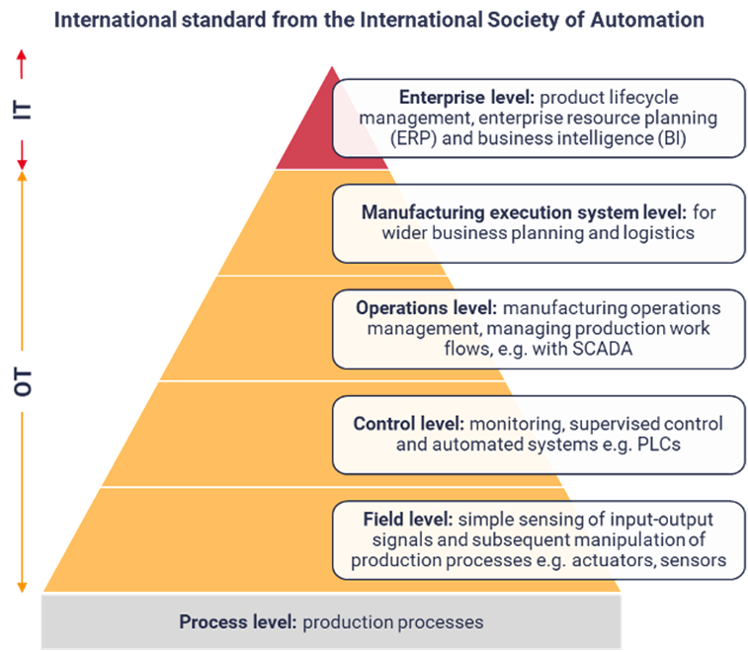
International Society for Automation (ISA 95)

Slide 25
The Solution: RAMI 4.0 – The Reference Architectural Model for Industrie 4.0
RAMI 4.0 es un mapa tridimensional que muestra cómo abordar el tema de la Industria 4.0 de manera estructurada.
RAMI 4.0 garantiza que todos los participantes en los intercambios sobre la Industria 4.0 se entiendan entre sí.

Slide 26
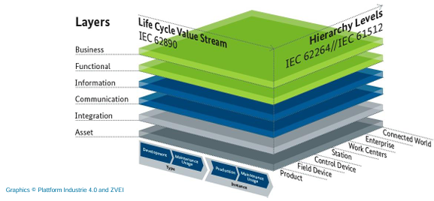

Slide 27
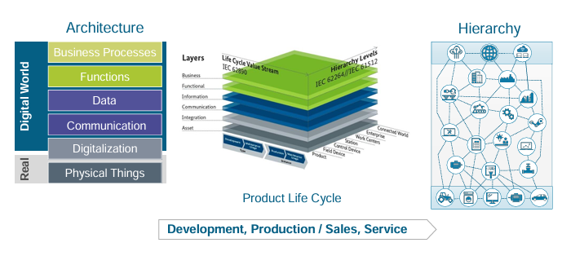
RAMI 4.0 – Reference Architectural Model for Industrie 4.0

